Slide 1


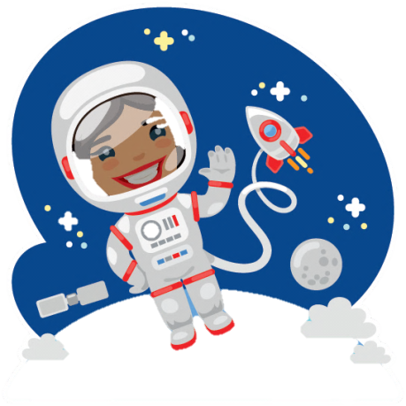
Муниципальное автономное дошкольное образовательное учреждение Нижнетуринского городского округа детский сад “Чебурашка”
Проект на тему:
«Космос»
воспитатель: Данилова Светлана Ивановна, ВКК
Ложкина Елена Александровна I КК

Slide 2
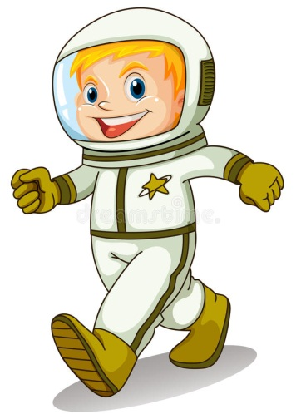
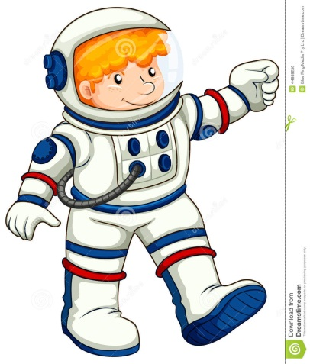
Тип проекта:
познавательно-творческий.
Длительность:
Краткосрочный
(С 04.04.22 -12.04.22 г.)
Участники: дети, родители и педагоги второй младшей группы
Место проведения: групповая комната.

Slide 3
Нормативно-правовые условия
Распоряжение правительства РФ от 31.08.2002г № 1225-Р «Об экологической доктрине РФ»
Федеральный закон "Об охране окружающей среды" от 10.01.2002 N 7-ФЗ
Федеральный законом «Об образовании в Российской Федерации» от 31 июля 2020 года №273 – ФЗ., № 304 - Ф.З. п.1 ст. 12.
Приказ Министерства образования и науки Российской Федерации (Минобрнауки России) от 17 октября 2013 г. N 1155 г. Москва «Об утверждении федерального государственного образовательного стандарта дошкольного образования
Устав МАДОУ НТГО детский сад «Чебурашка».
Основная образовательная программа МАДОУ НТГО детский сад «Чебурашка».

Slide 4
Почему выбрали данное направление проекта?
воспитанники не знакомы в России с праздником «День космонавтики», нет знаний о космосе, о первом человеке, побывавшим в космосе.

Slide 5
Актуальность:
современные дети перестали интересоваться темой космоса. В эпоху первого полета человека на орбиту все дети страны мечтали стать космонавтами. В наши дни такие полеты стали обыденной реальностью, и поэтому интерес к космонавтике постепенно угасает.

Slide 6

Методы и приёмы
познавательной деятельности
беседы с детьми «Космос»,
чтение художественной литературы,
рассматривание иллюстраций,
рисование, закрашивание,
заучивание стихов о космосе,
дидактические игры,
игровые обучающие и творчески развивающие ситуации

Slide 7
Цель:
сформировать у воспитанников первоначальные представления о космосе.
Задачи:
Познакомить воспитанников с государственным праздником «Днём космонавтики»,
Дать начальные представления о космосе,
Развивать у воспитанников диалогическую речь, умение слушать взрослых и сверстников,
3. Способствовать развитию творческих способностей детей, вызвать интерес к рассматриванию иллюстраций,
побуждать детей к совместной деятельности.
Воспитывать уважение к людям, работающим в сфере космоса, любовь и чувство гордости за свою страну.

Slide 8
Гипотеза
Если в дошкольном возрасте начать формировать у детей и родителей представления о космосе. Тем самым они заинтересуются данной темой и будут проявлять познавательную активность, а так же
сформируется активная творческая личность, способная получить представления об окружающем мире

Slide 9
1 Этап подготовительный
Подбор иллюстраций о космосе, космонавтах, солнечной системы.
Подбор дидактических игр , сюжетно-ролевых игр и пальчиковой гимнастики на заданную тематику.
Подбор дидактического материала, загадок и стихов о космосе.

Slide 10
Второй этап – основной (познавательная, творческая
деятельность).
Оформление группы и раздевалки;
выставка детских работ «Космическое путешествие»;
3.Проведение недели космоса в группе.
4. Совместная работа с родителями по данной теме.
5. Организация сюжетно - ролевых, дидактических и пальчиковых игр, индивидуальной и групповой работы с воспитанниками.

Slide 11
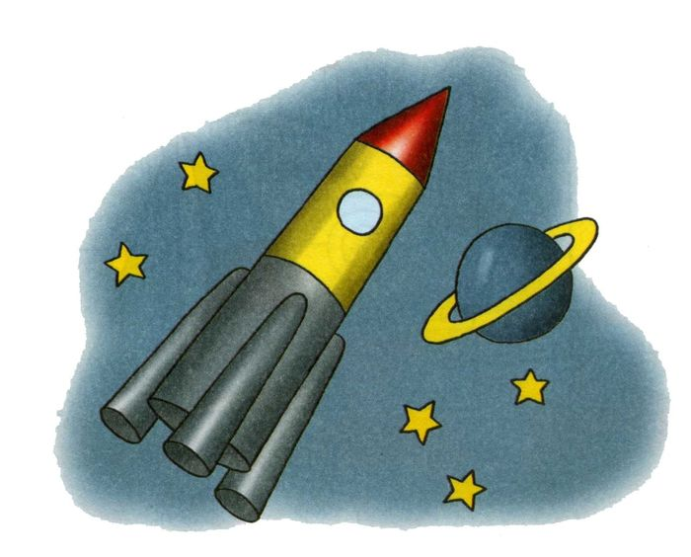
III Этап – заключительный:
1. Анализ и подведение итогов по реализации проекта.
2. Фотоотчет.
3. Выставка детского творчества по теме проекта.

Slide 12
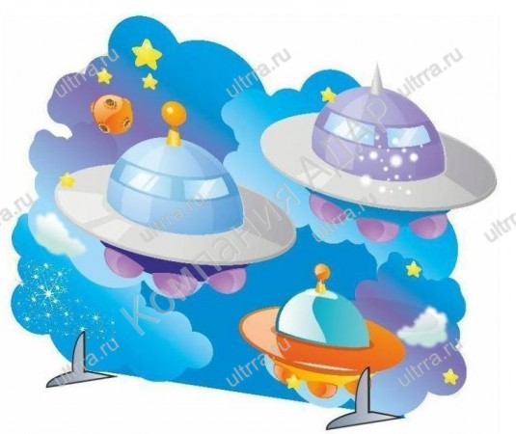

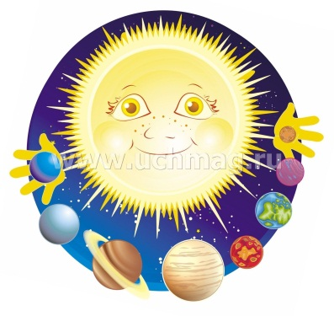
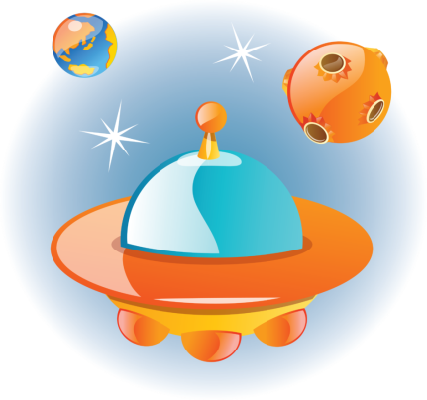
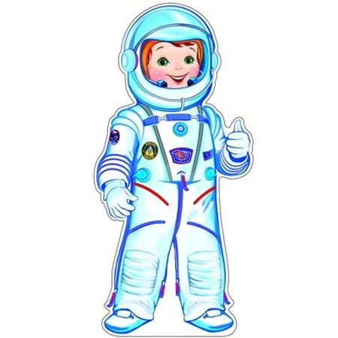
План реализации.
Рассматривание материала по теме «Космос»;
Беседа «Какое бывает небо?»;
Пальчиковая гимнастика «Тучки», «Солнышко светит»;
д\и «Найди лишнее»
«Куда летят ракеты»
Понедельник
Чтение Стихов о космосе
Рассматривание глобуса
Раскрашивание ракет
Отгадай загадки о космосе
Консультация «Знакомим ребенка с космосом».
Вторник

Slide 13


Аппликация с элементами рисования «Космическое путешествие»
2. Конструирование «Корабль «Восток»;
п\и «Солнышко и дождик», ;
4. Дыхательная гимнастика «Ветерок»;
Среда
Занятие «Планета– земля»
Пальчиковая гимнастика «Космонавт»
п\и «Солнечные зайчики»
Выставка стенгазета «Этот загадочный космос»
Четверг
Беседа Его звали - Ю. А. Гагарин
Чтение стихотворений на тему «Космос»
Выставка поделок, рисунков
Коллективная аппликация «Планеты и звезды».
Пятница

Slide 14
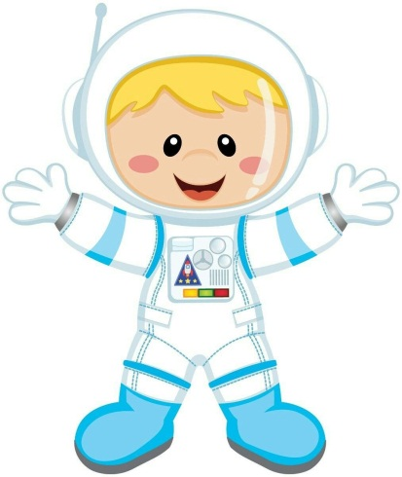
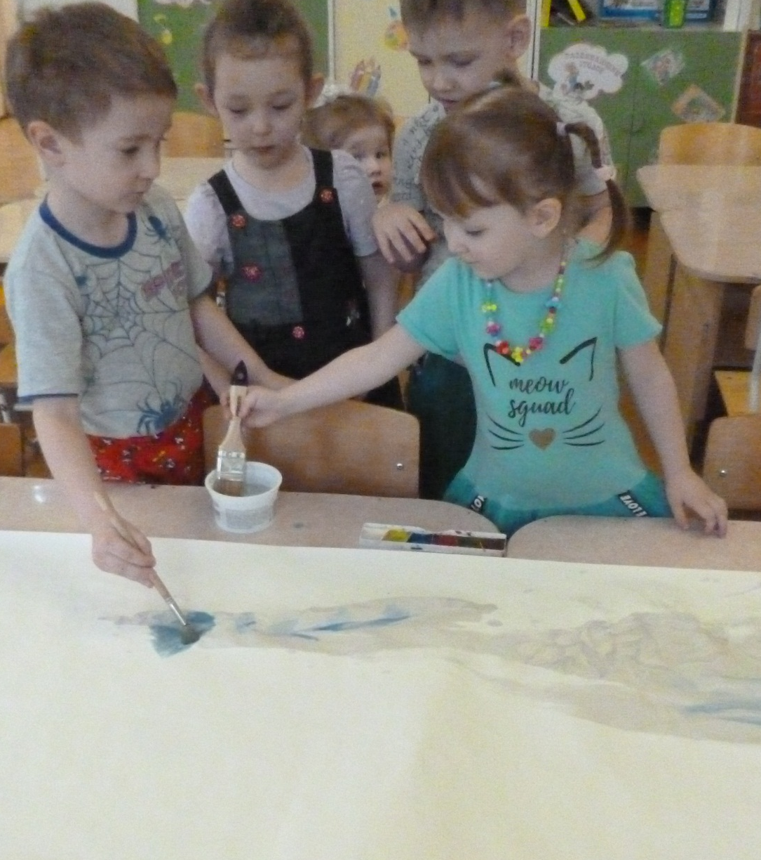
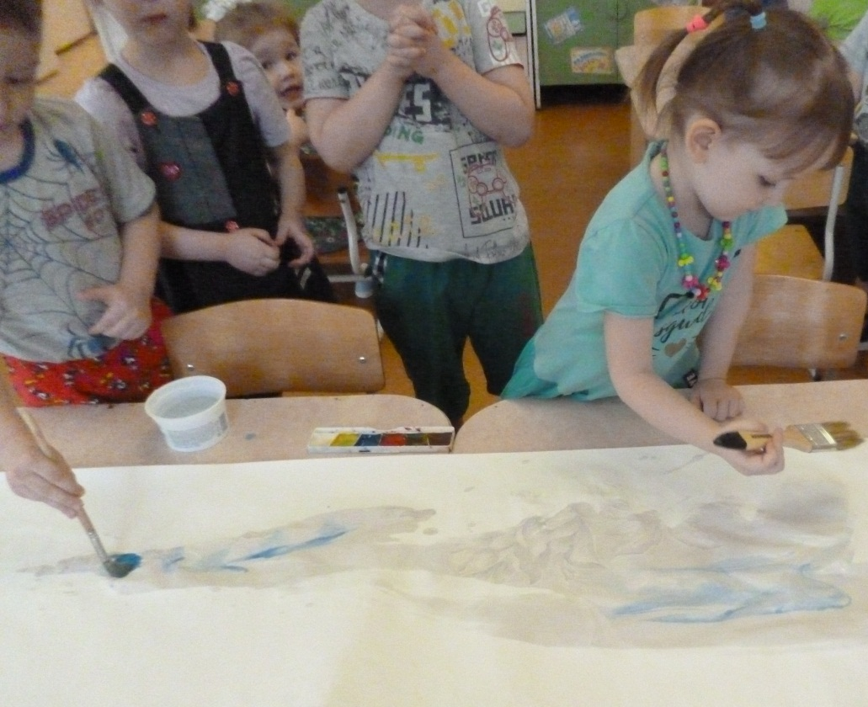
фотоотчет

Slide 15

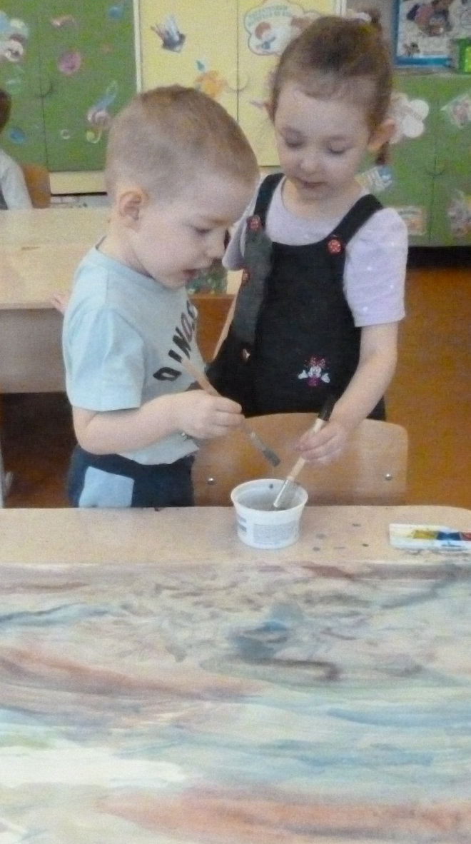
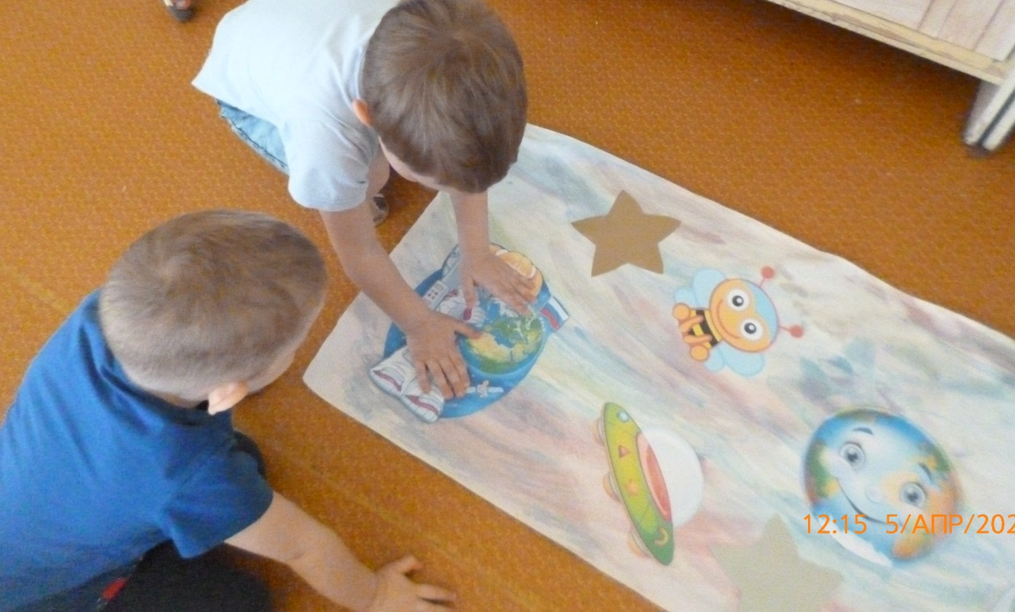

Slide 16
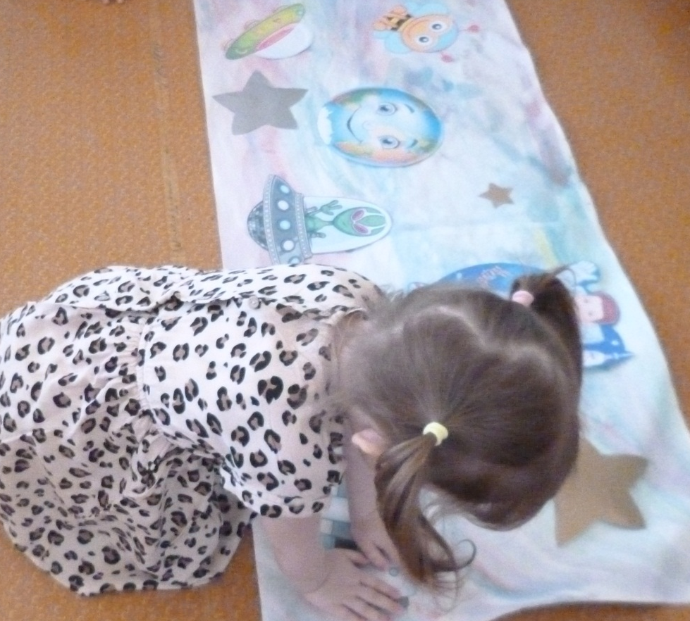

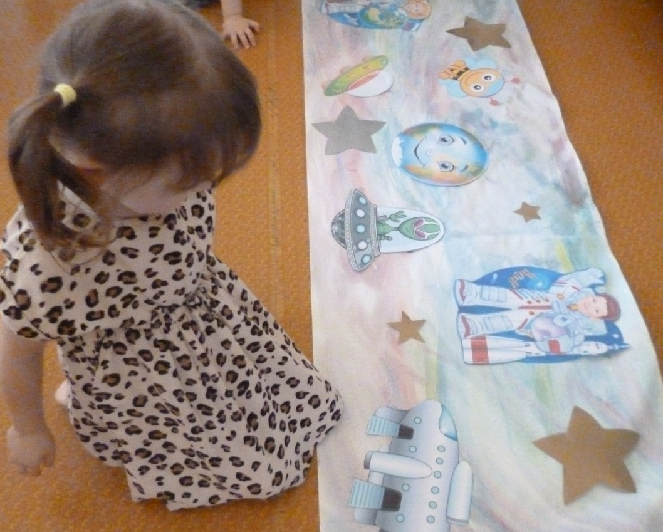


Slide 17
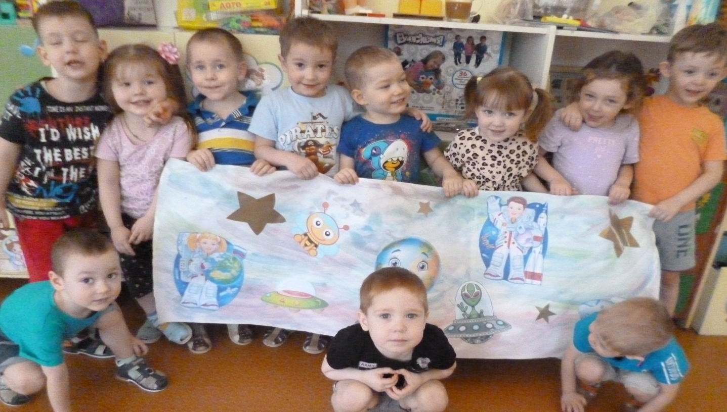
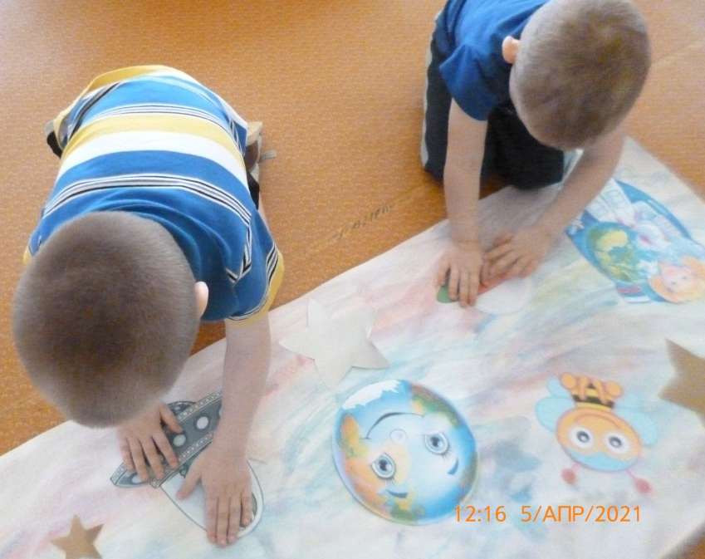
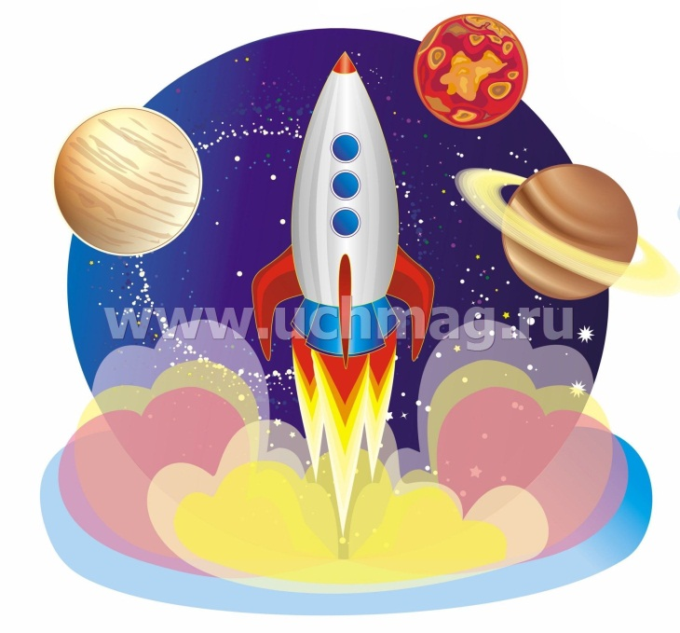
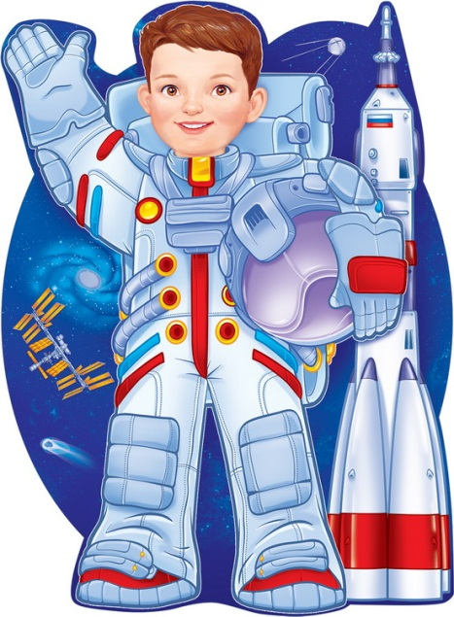

Slide 18
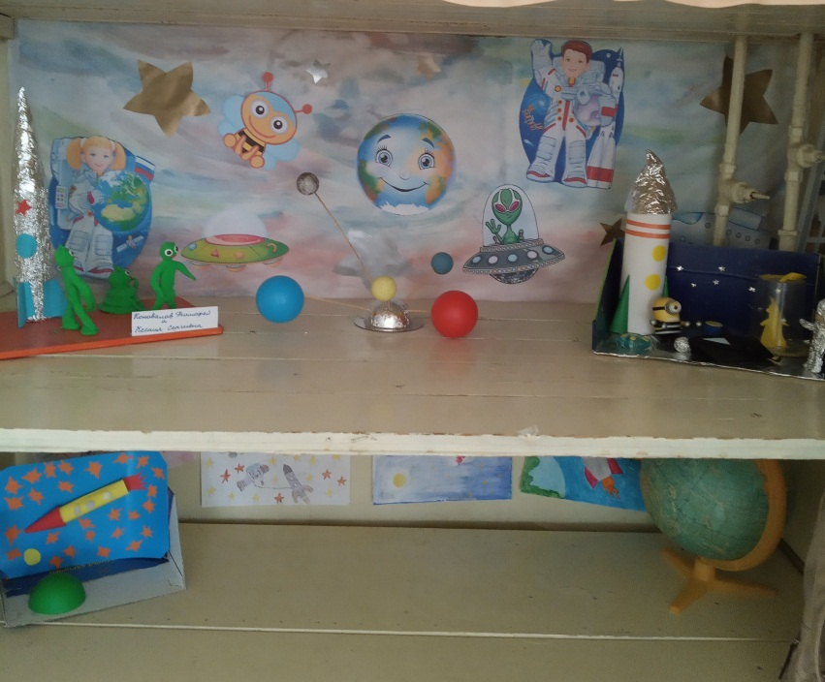
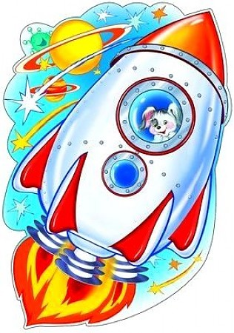
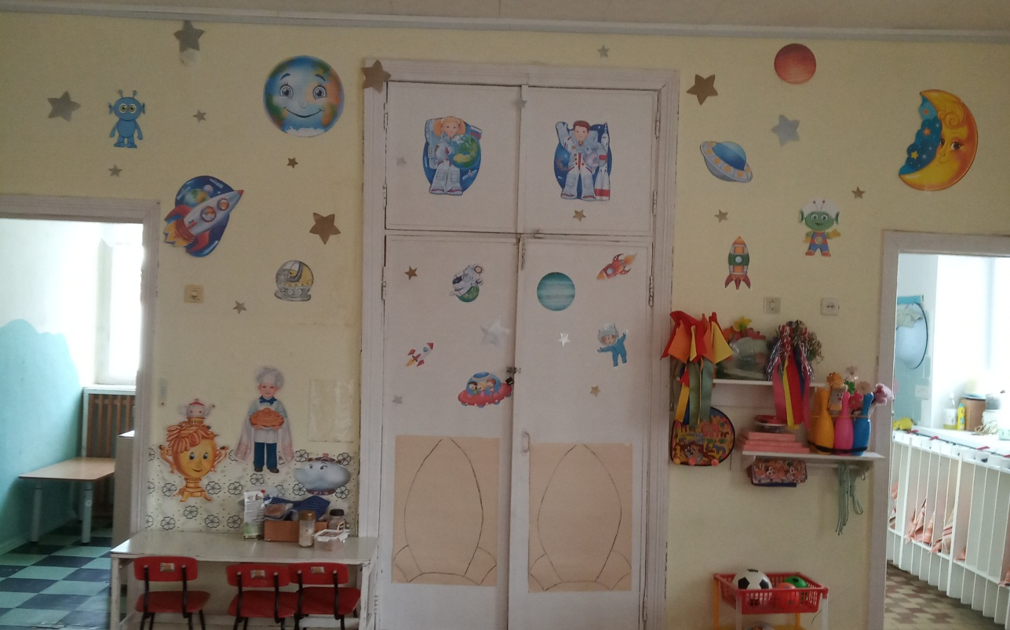
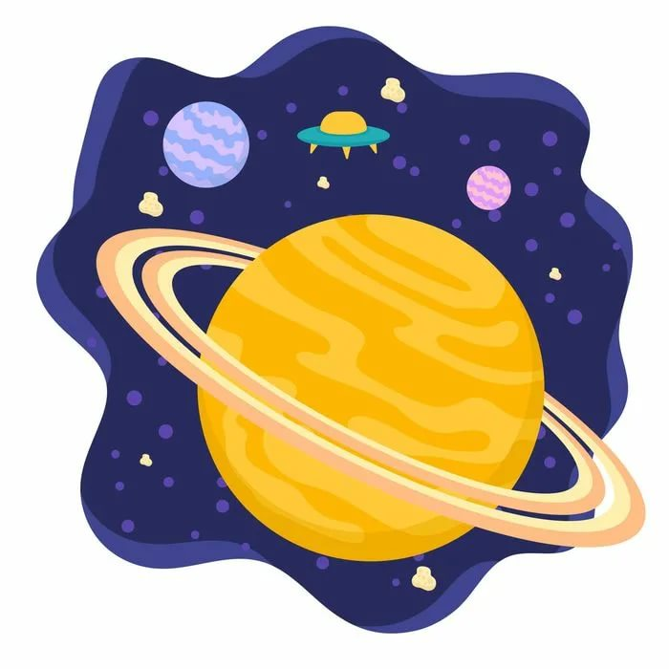

Slide 19
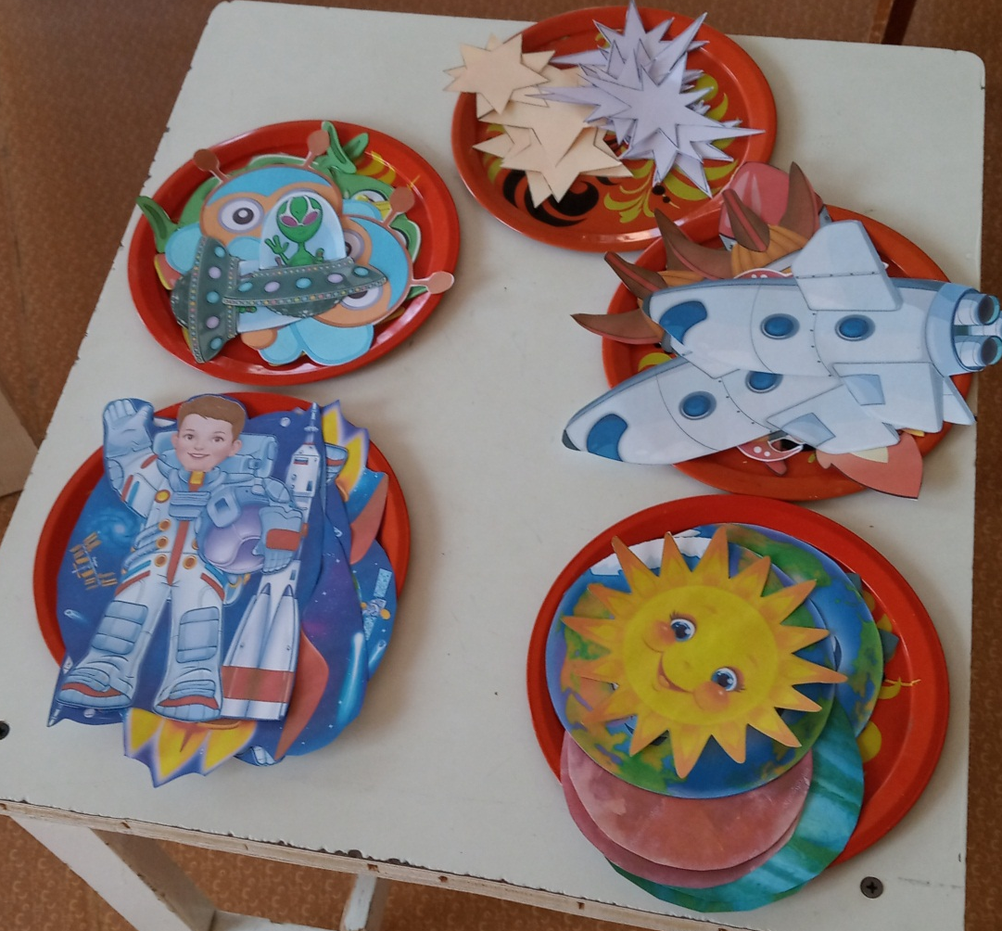
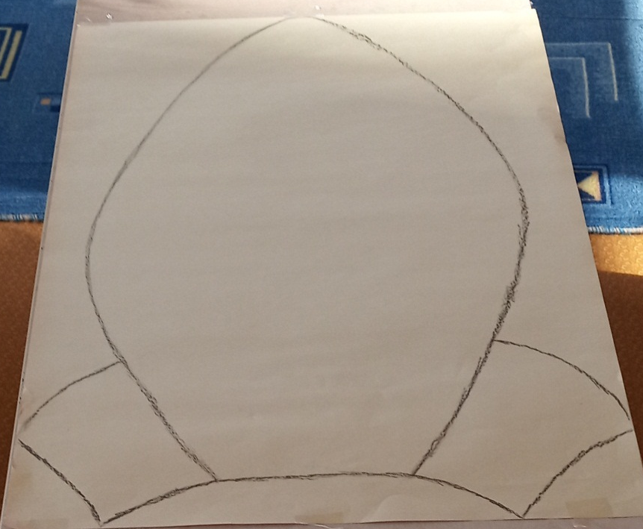
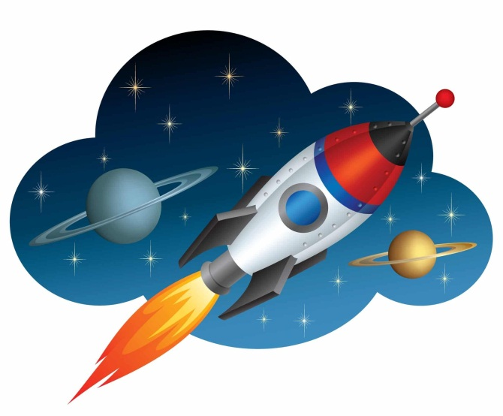

Slide 20
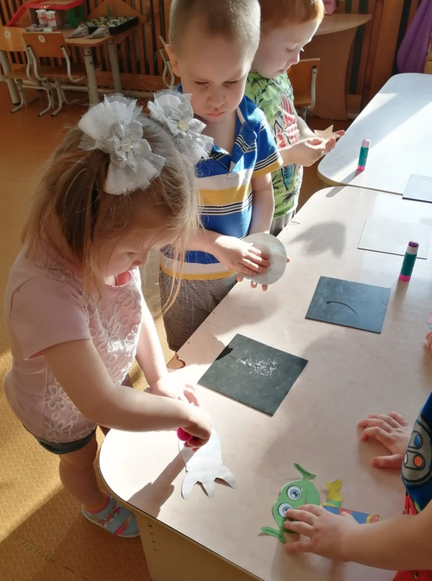
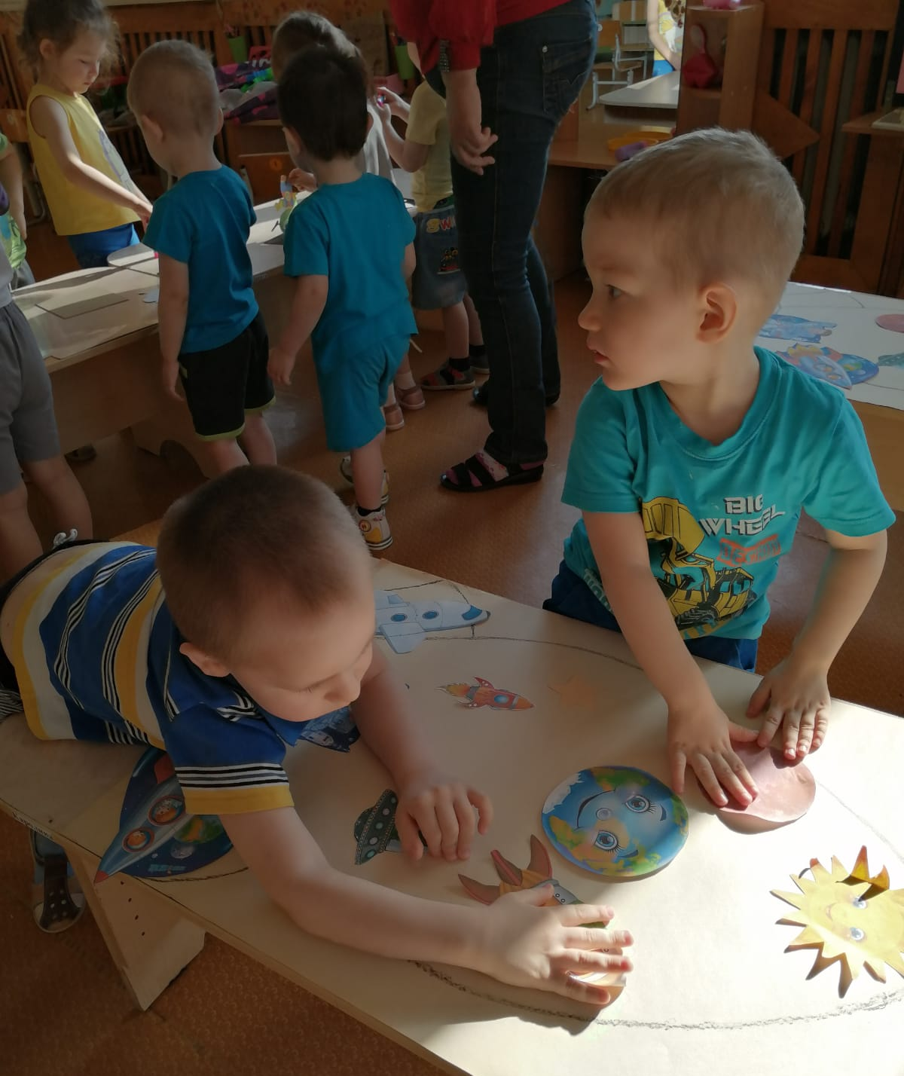
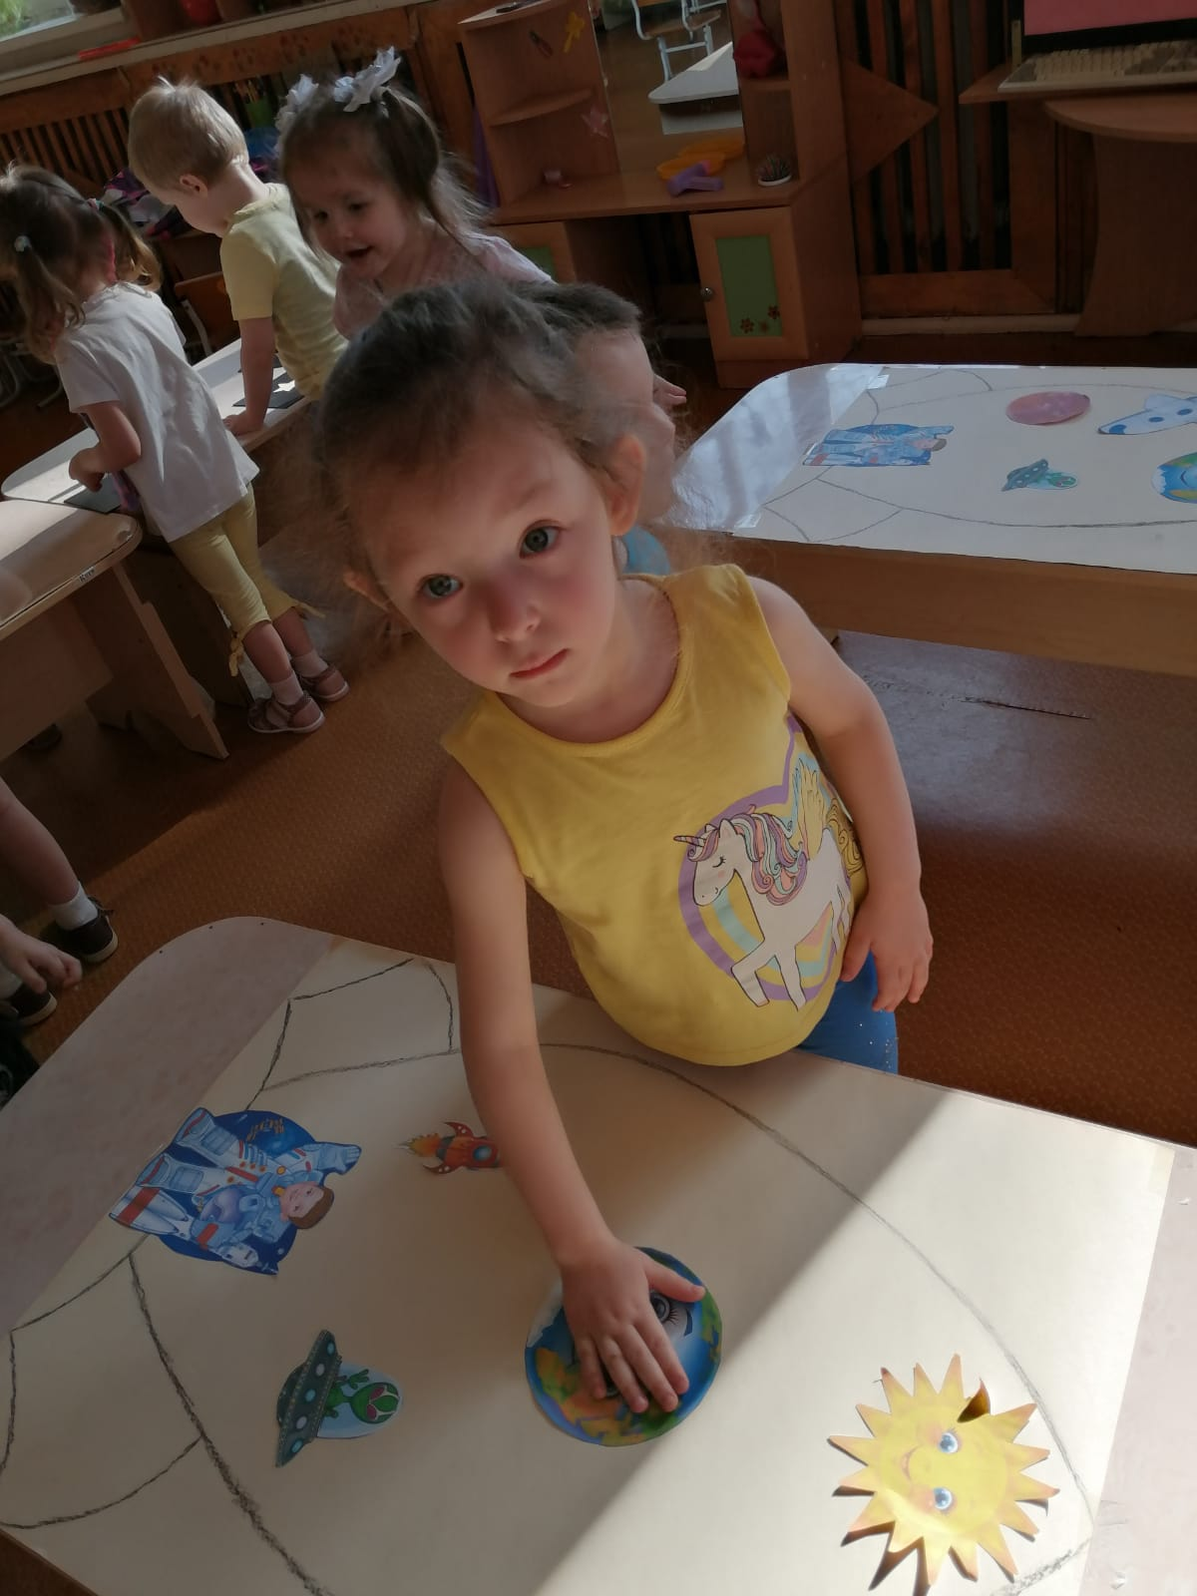


Slide 21
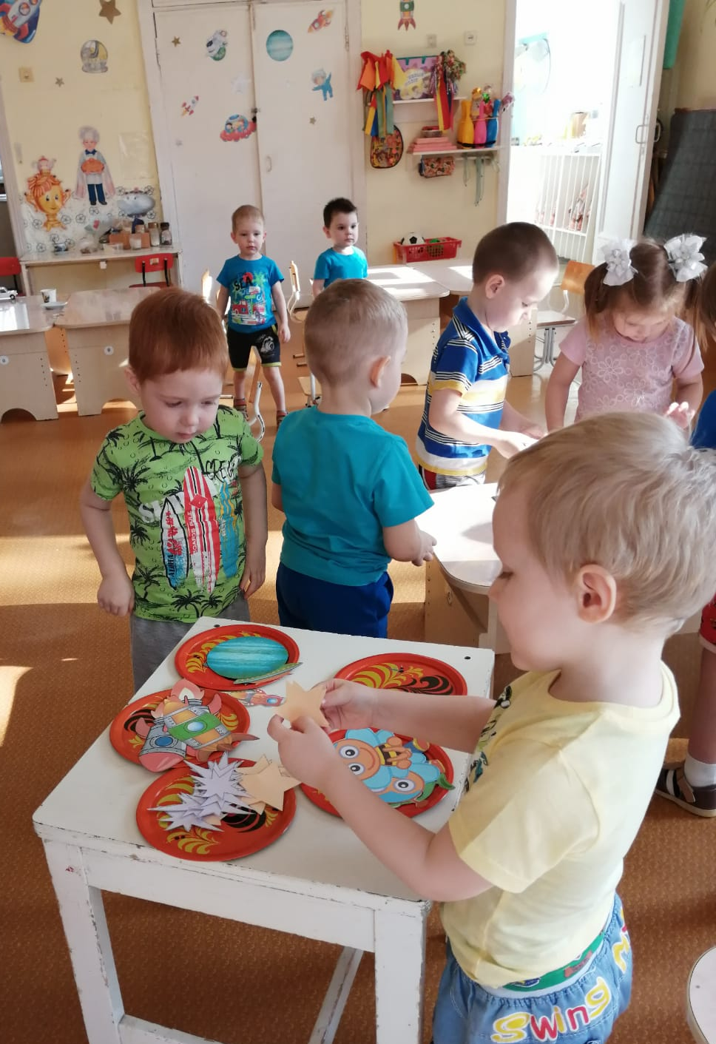
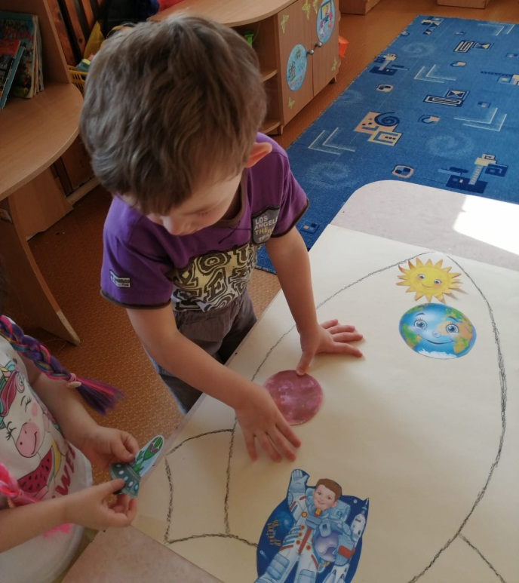
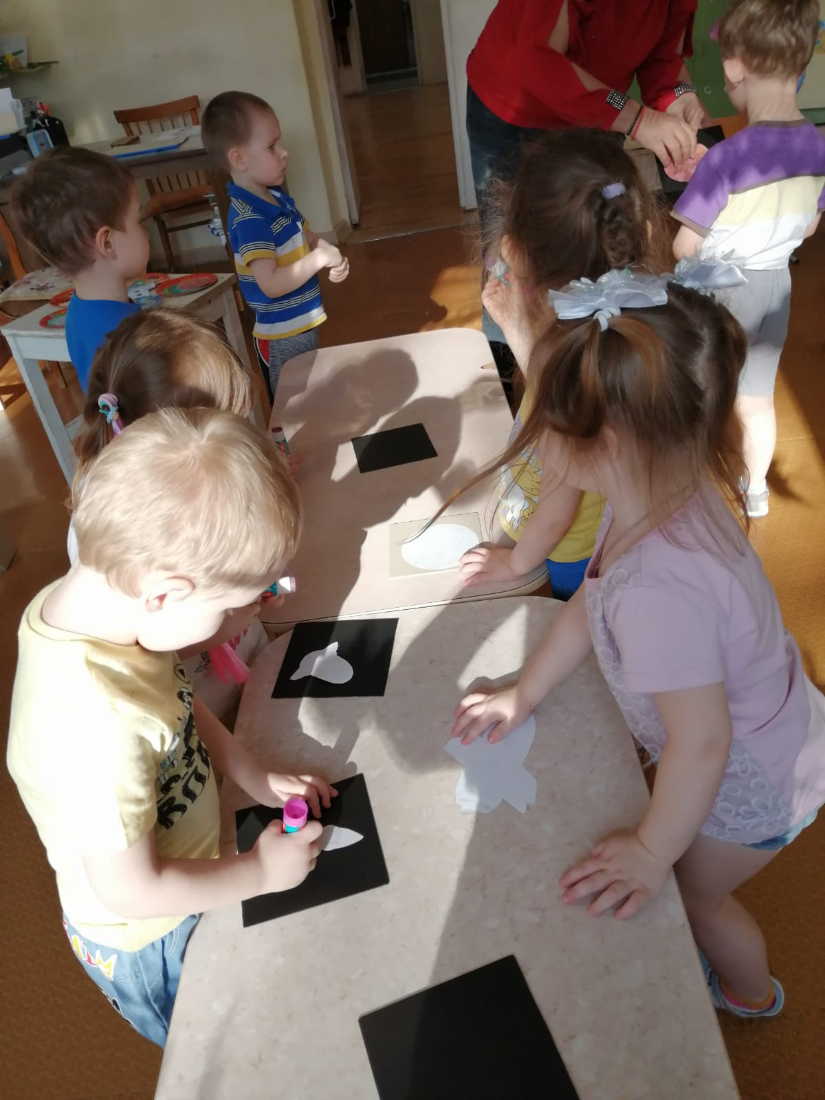


Slide 22
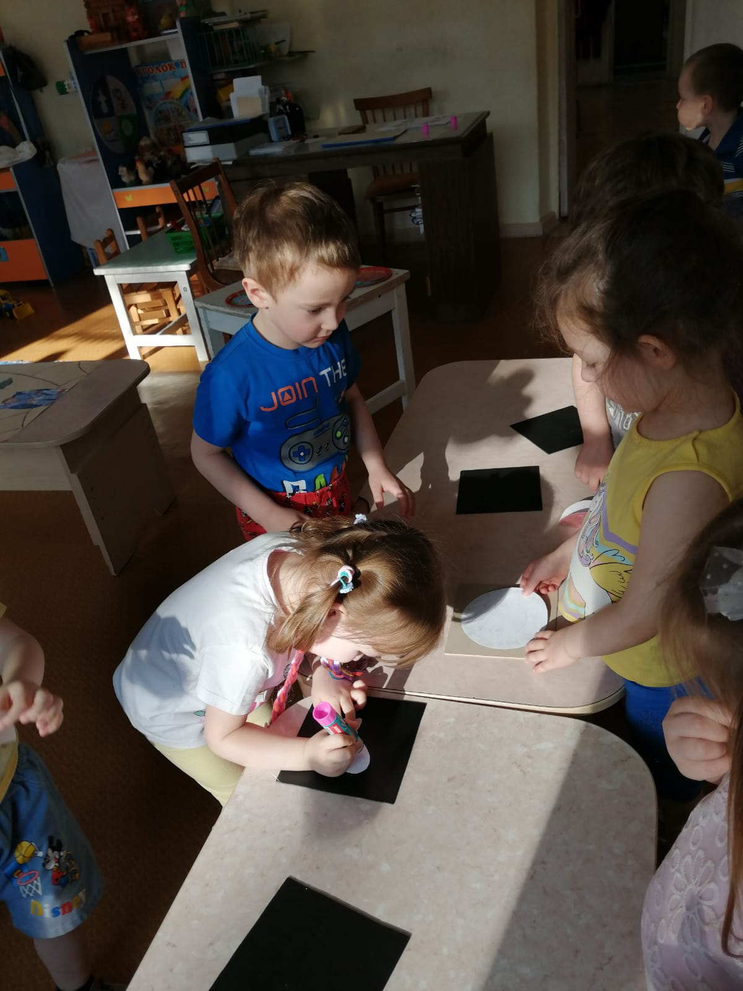
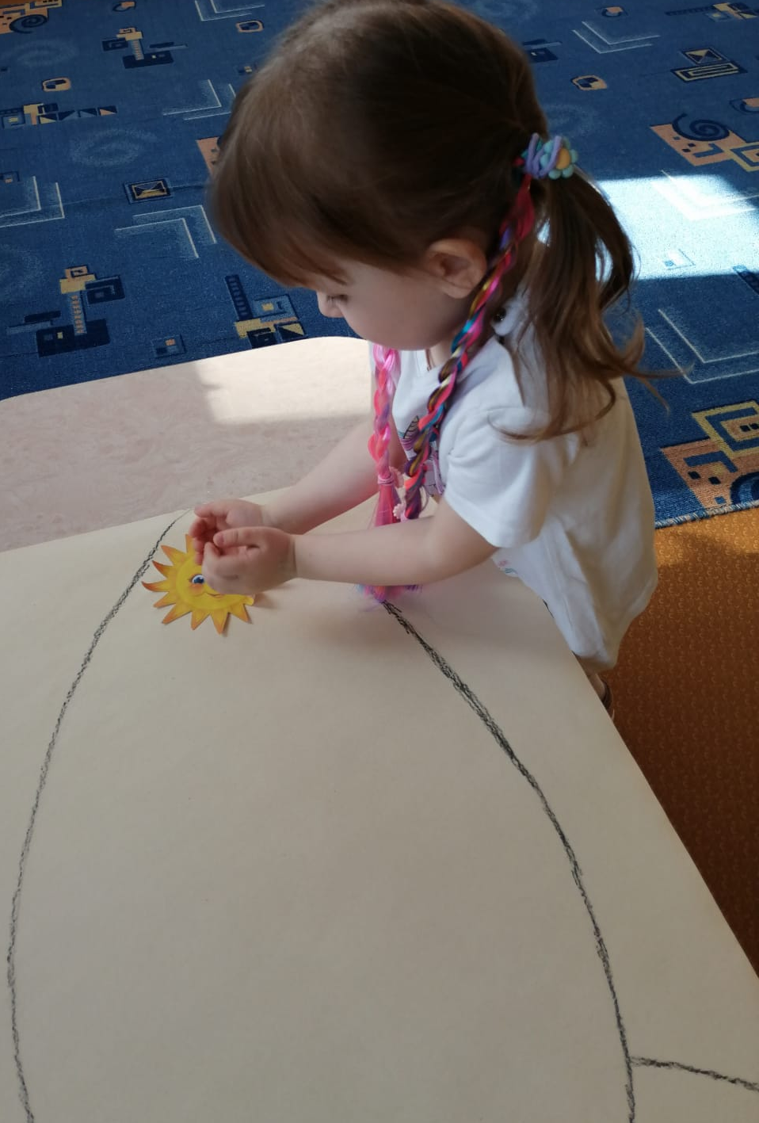
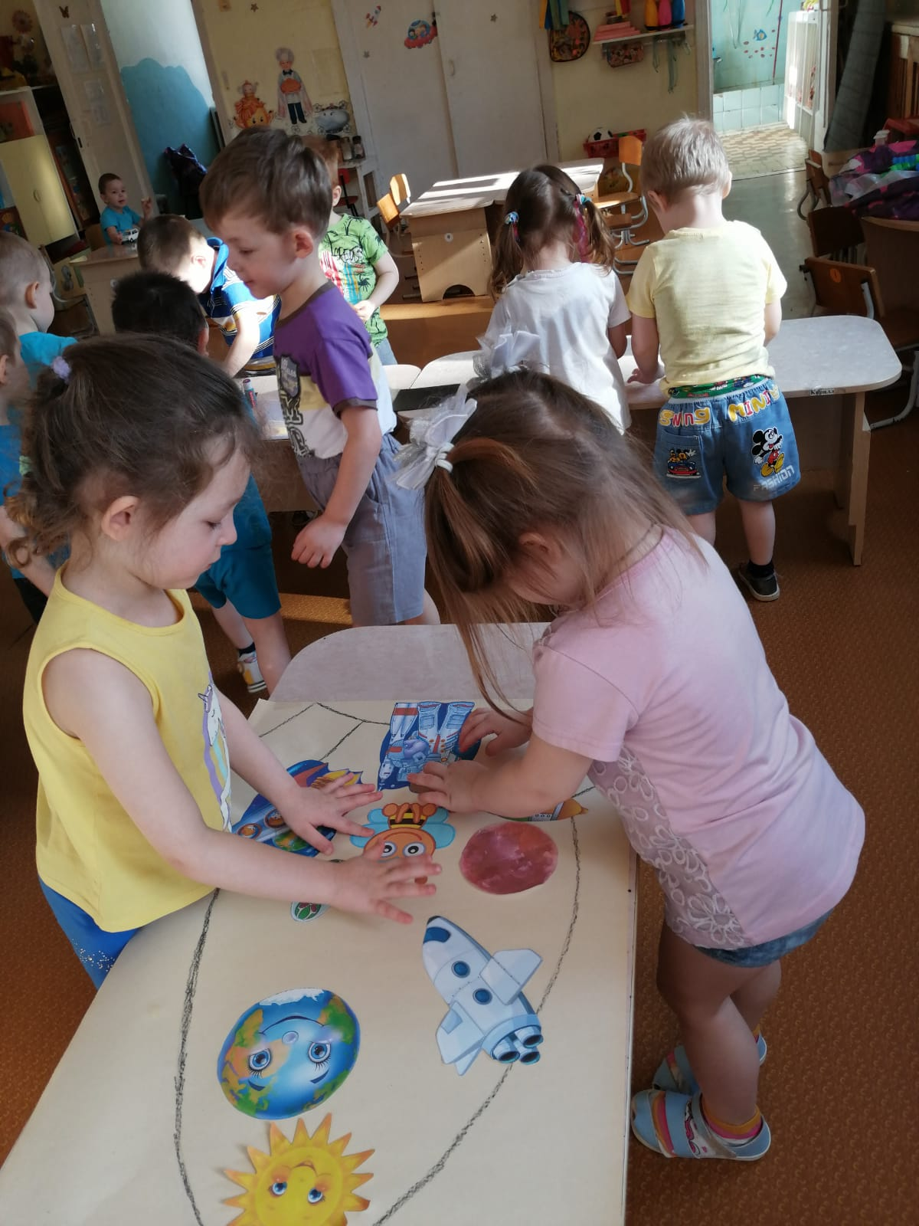
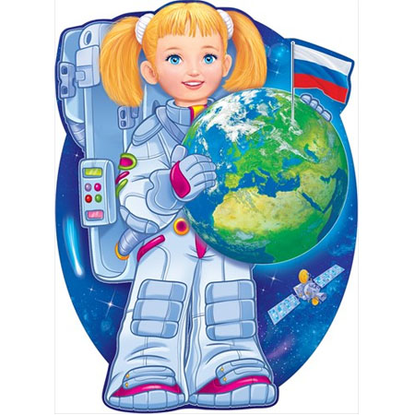

Slide 23
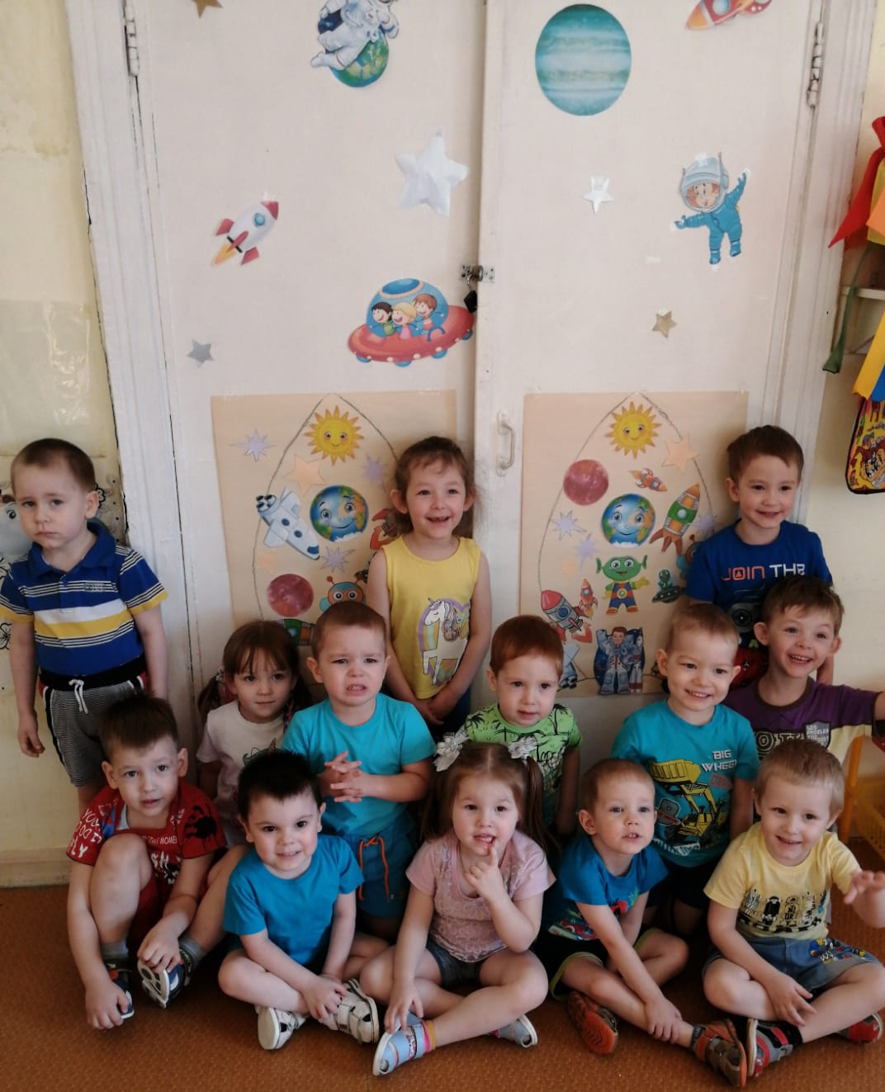

Slide 24
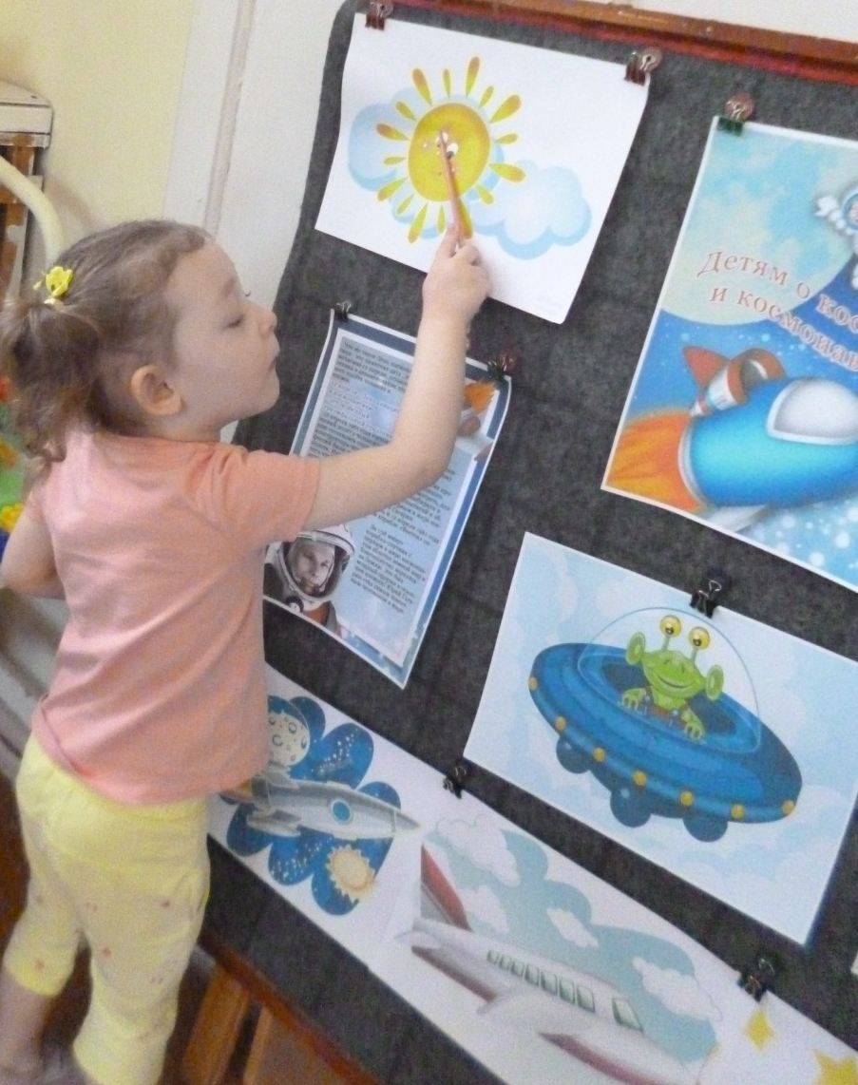
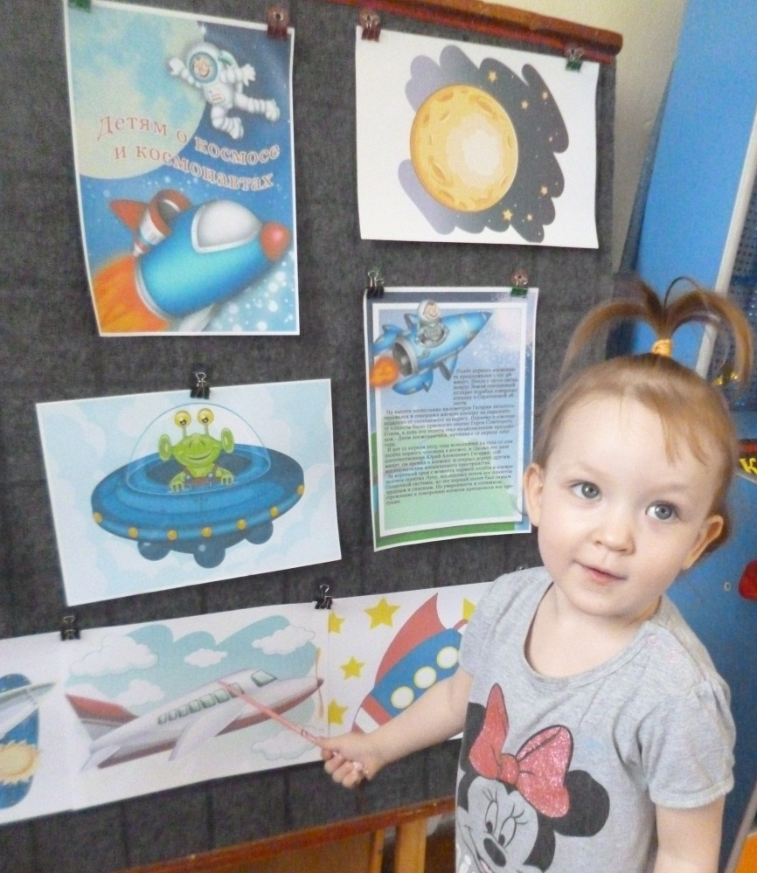

Slide 25
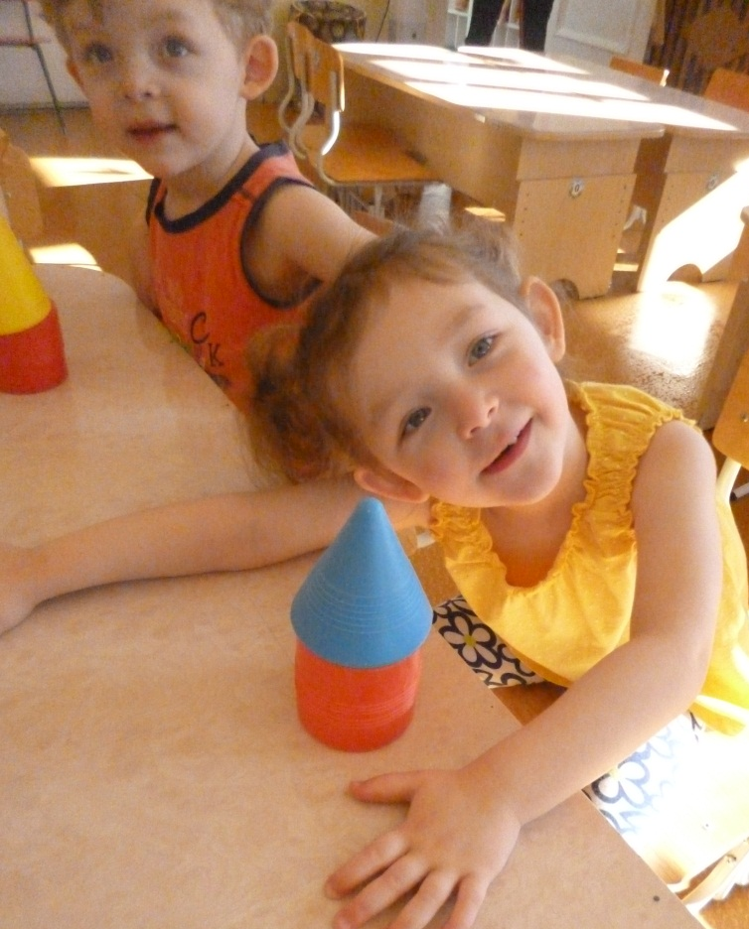
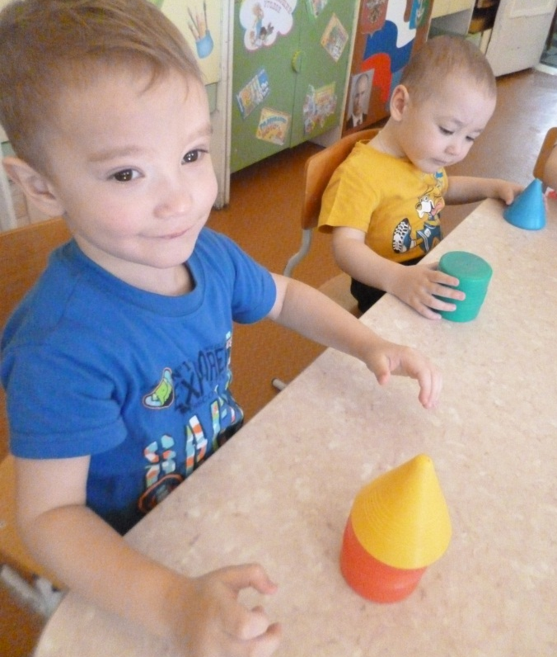
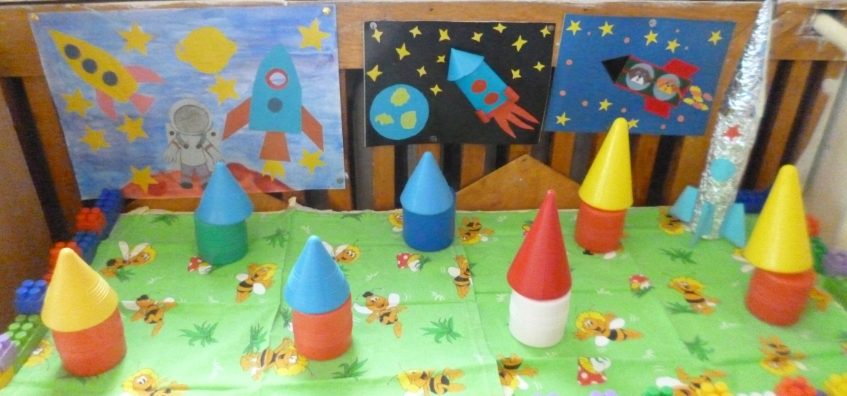

Slide 26
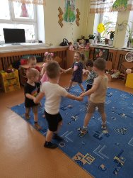
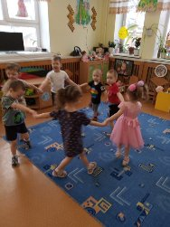

Slide 27



Slide 28




Slide 29
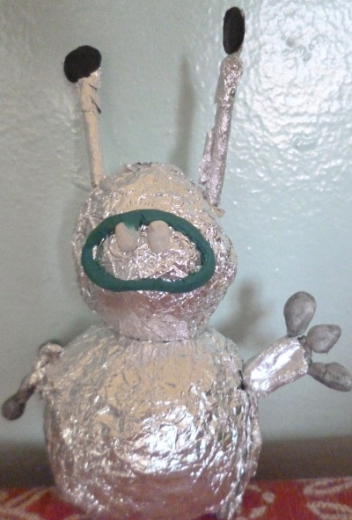
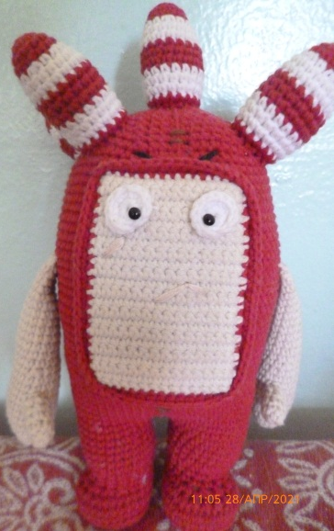
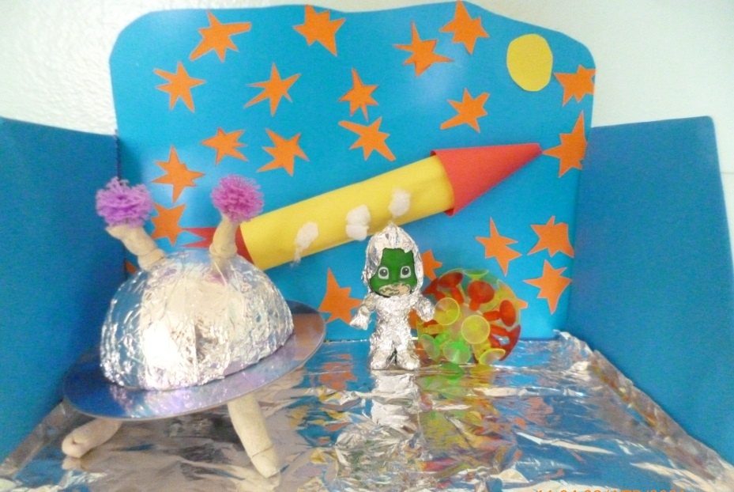
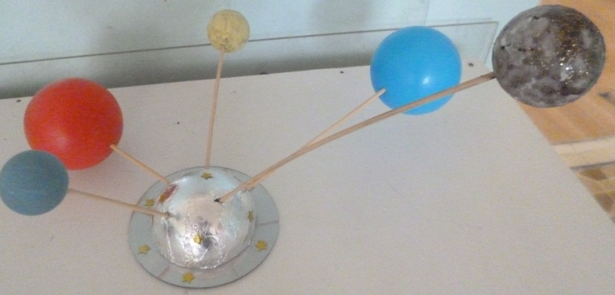
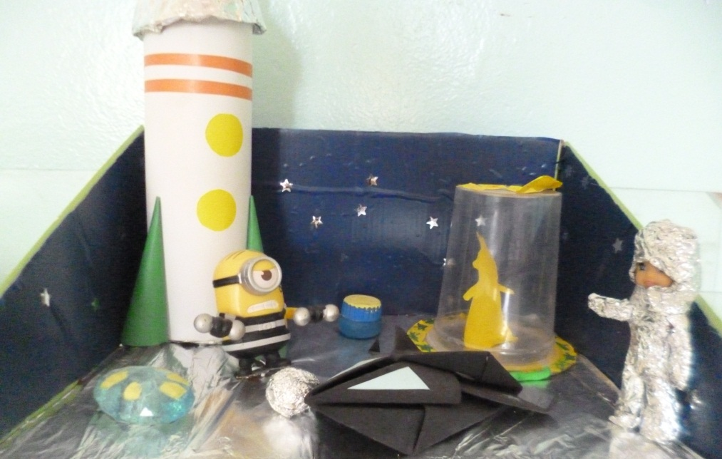
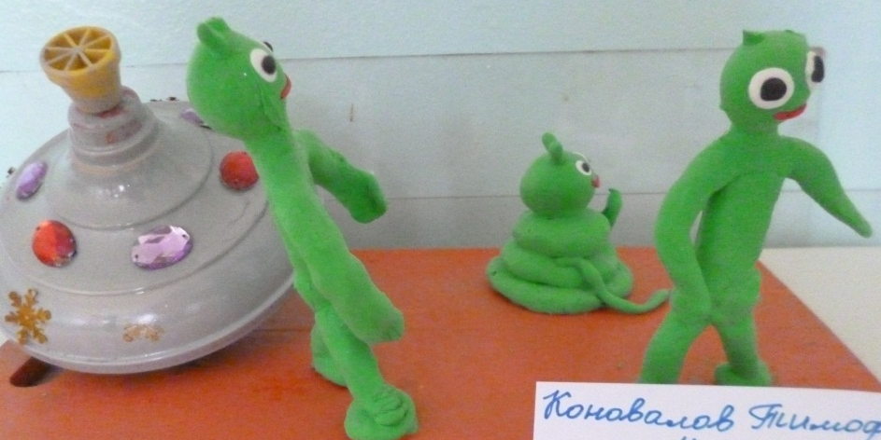

Slide 30





Slide 31
Результаты по проектной деятельности
Конечный результат:
В результате проделанной нами работы дети и родители получили положительные эмоции, хорошо шли на контакт с педагогами в сотрудничестве данного проекта, согласились с поставленными задачами и дальше поддерживать интерес к космосу.
Дети заинтересованы темой о космосе, проявляют познавательную активность.

Slide 32
Спасибо
за
внимание!!!

